Slide 1

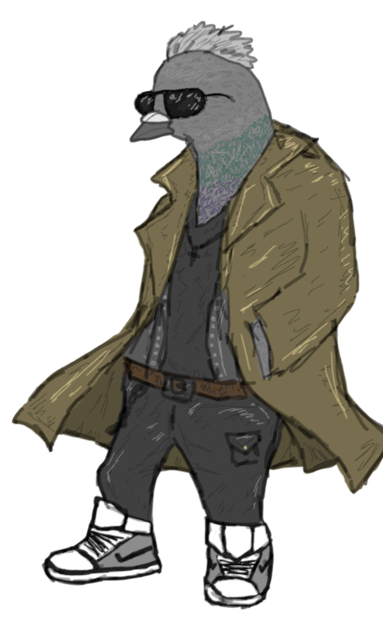
Sebastian Macálka

Slide 2
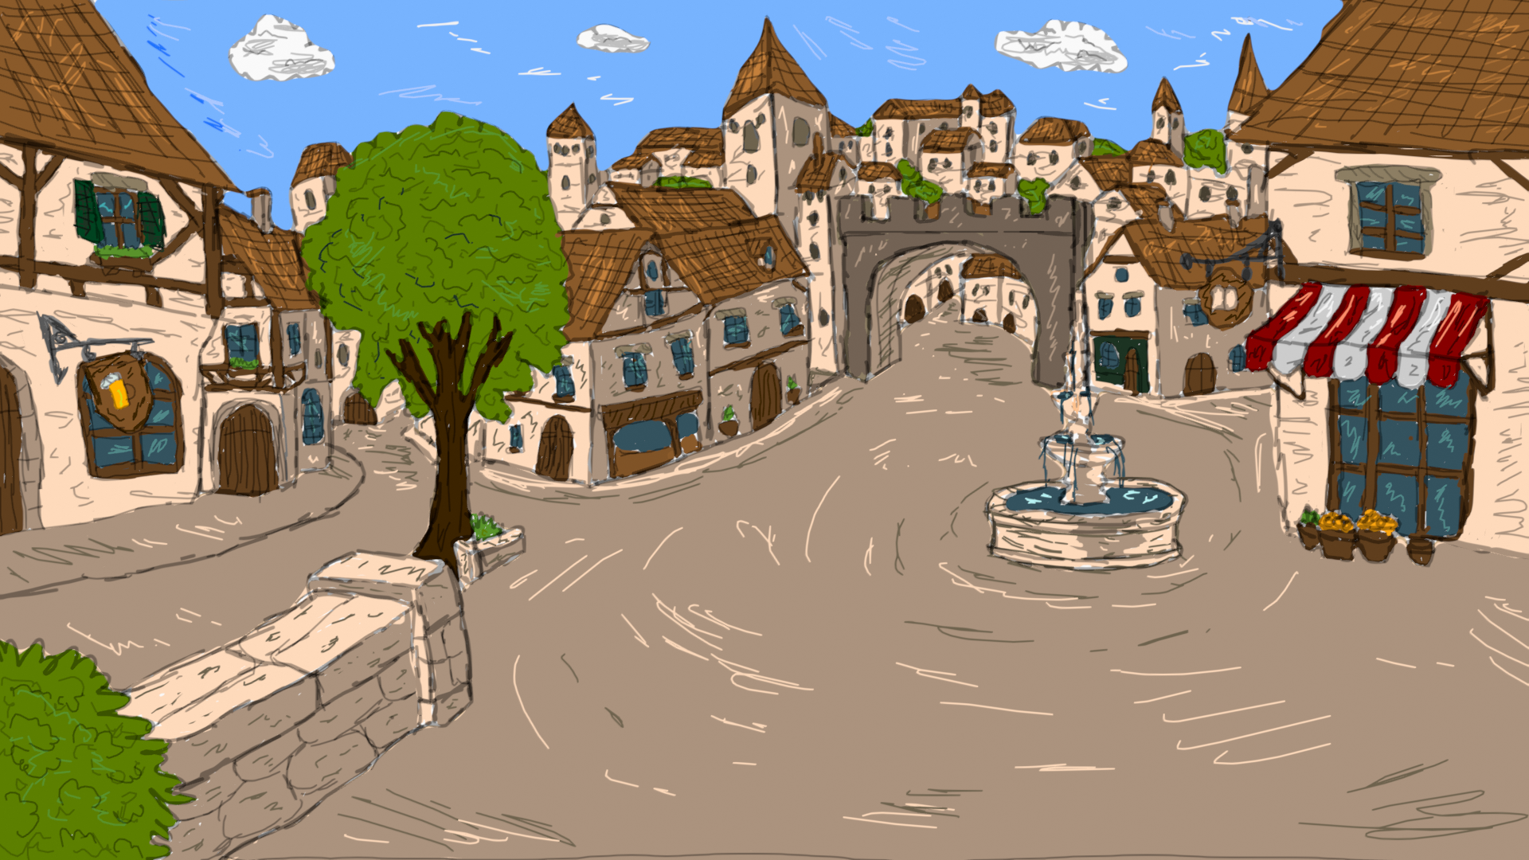



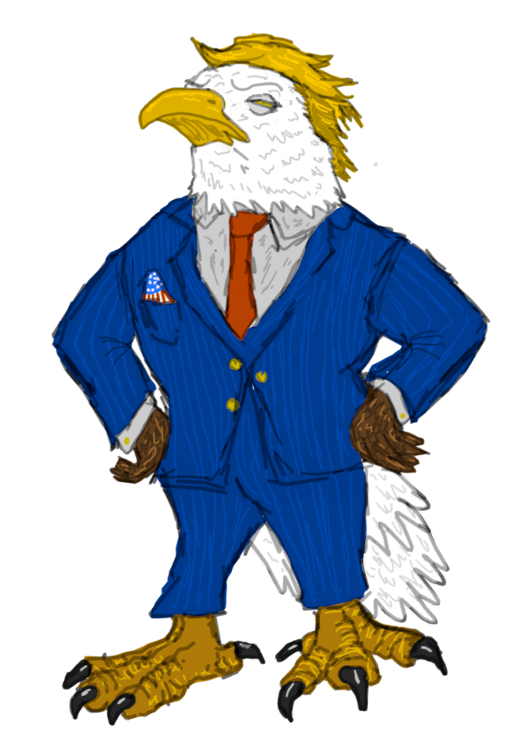
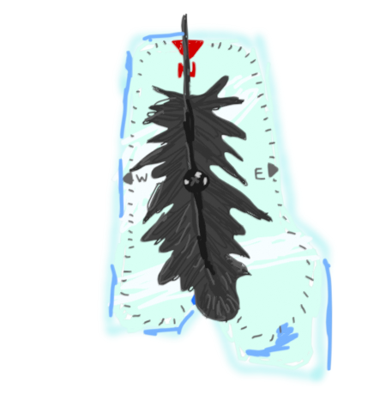
Technologie a grafika

Slide 3
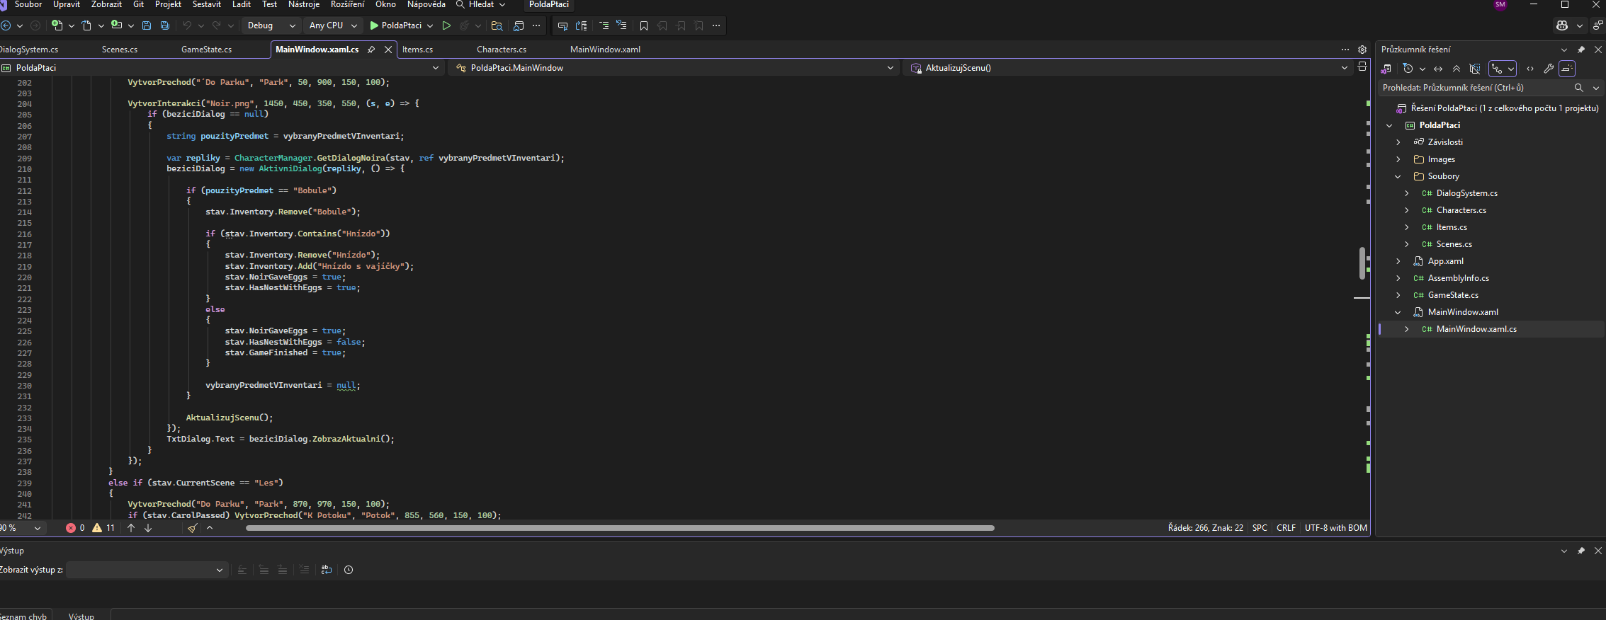
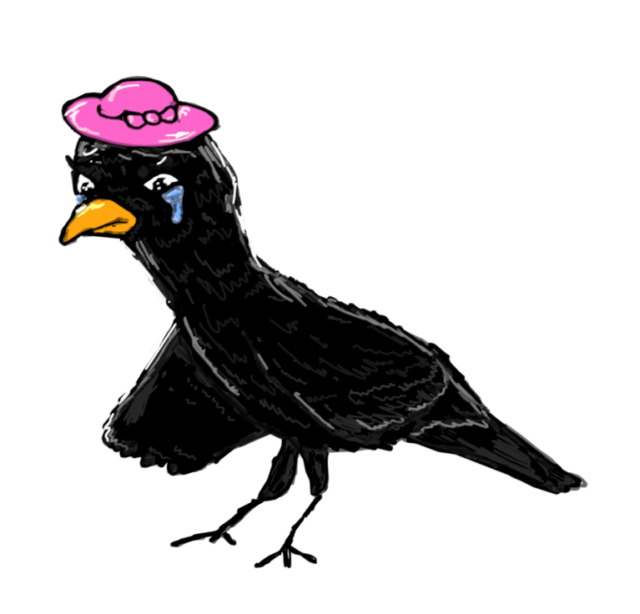
Jak to funguje
Chyby
Konce
Tlačítka
GameState

Slide 4
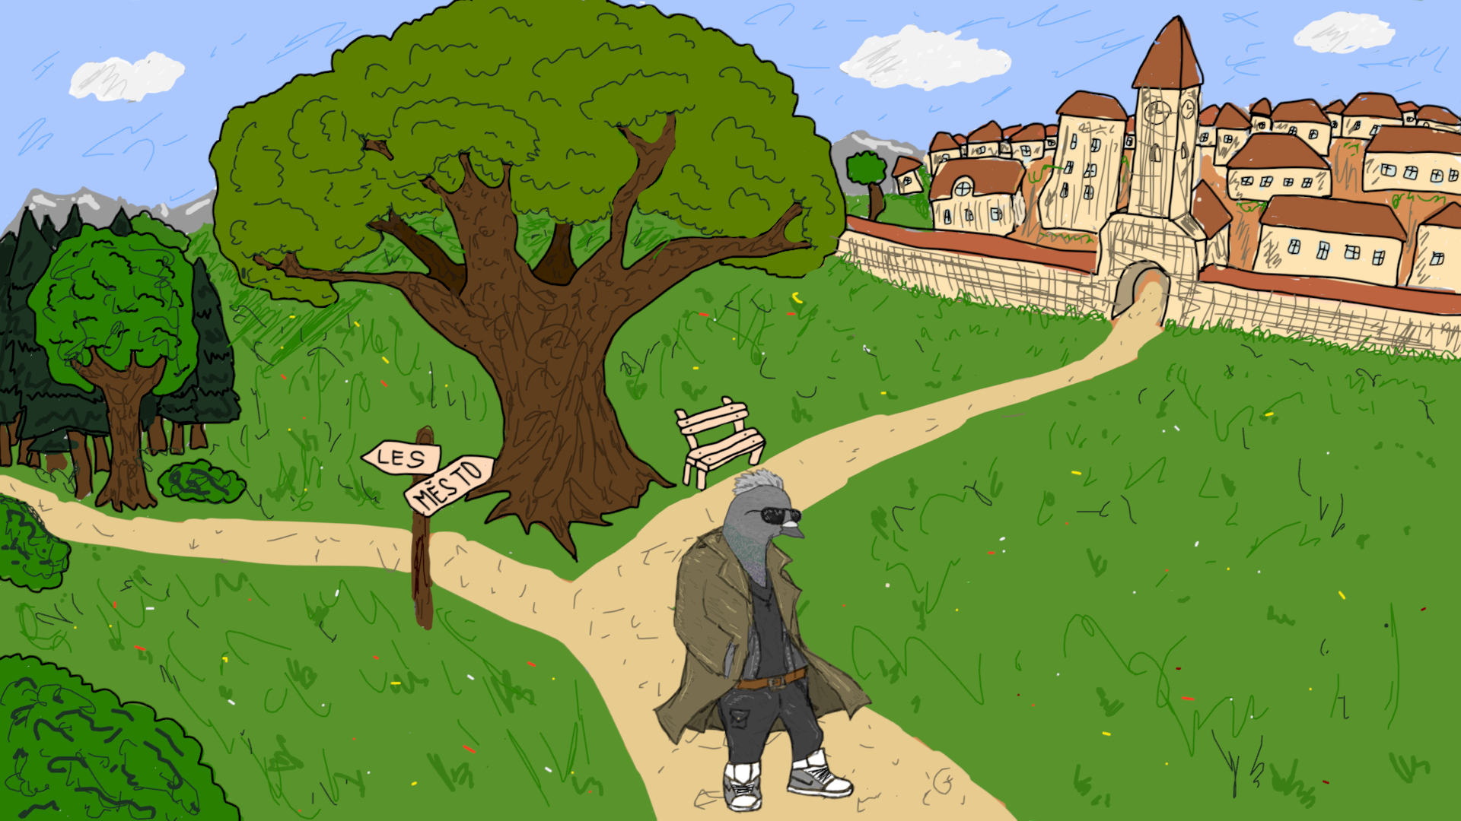
Náročnost
Grafika – cca 8h
Kód – 3-4h
Puzzle – 1h
Chyby – 5h

Slide 5
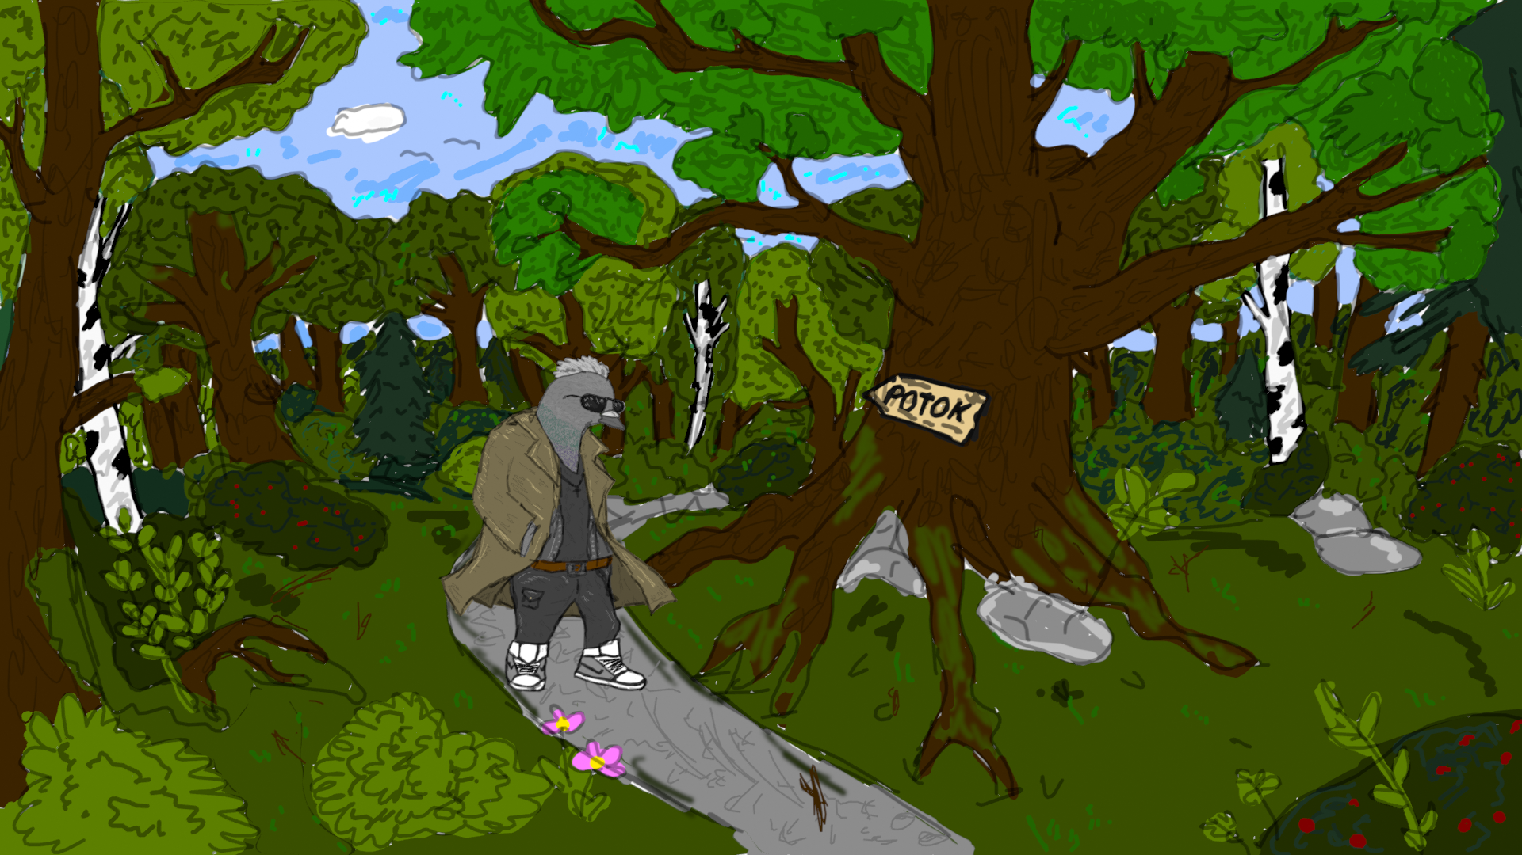
Děkuji za pozornost

